Slide 1


Slide 2

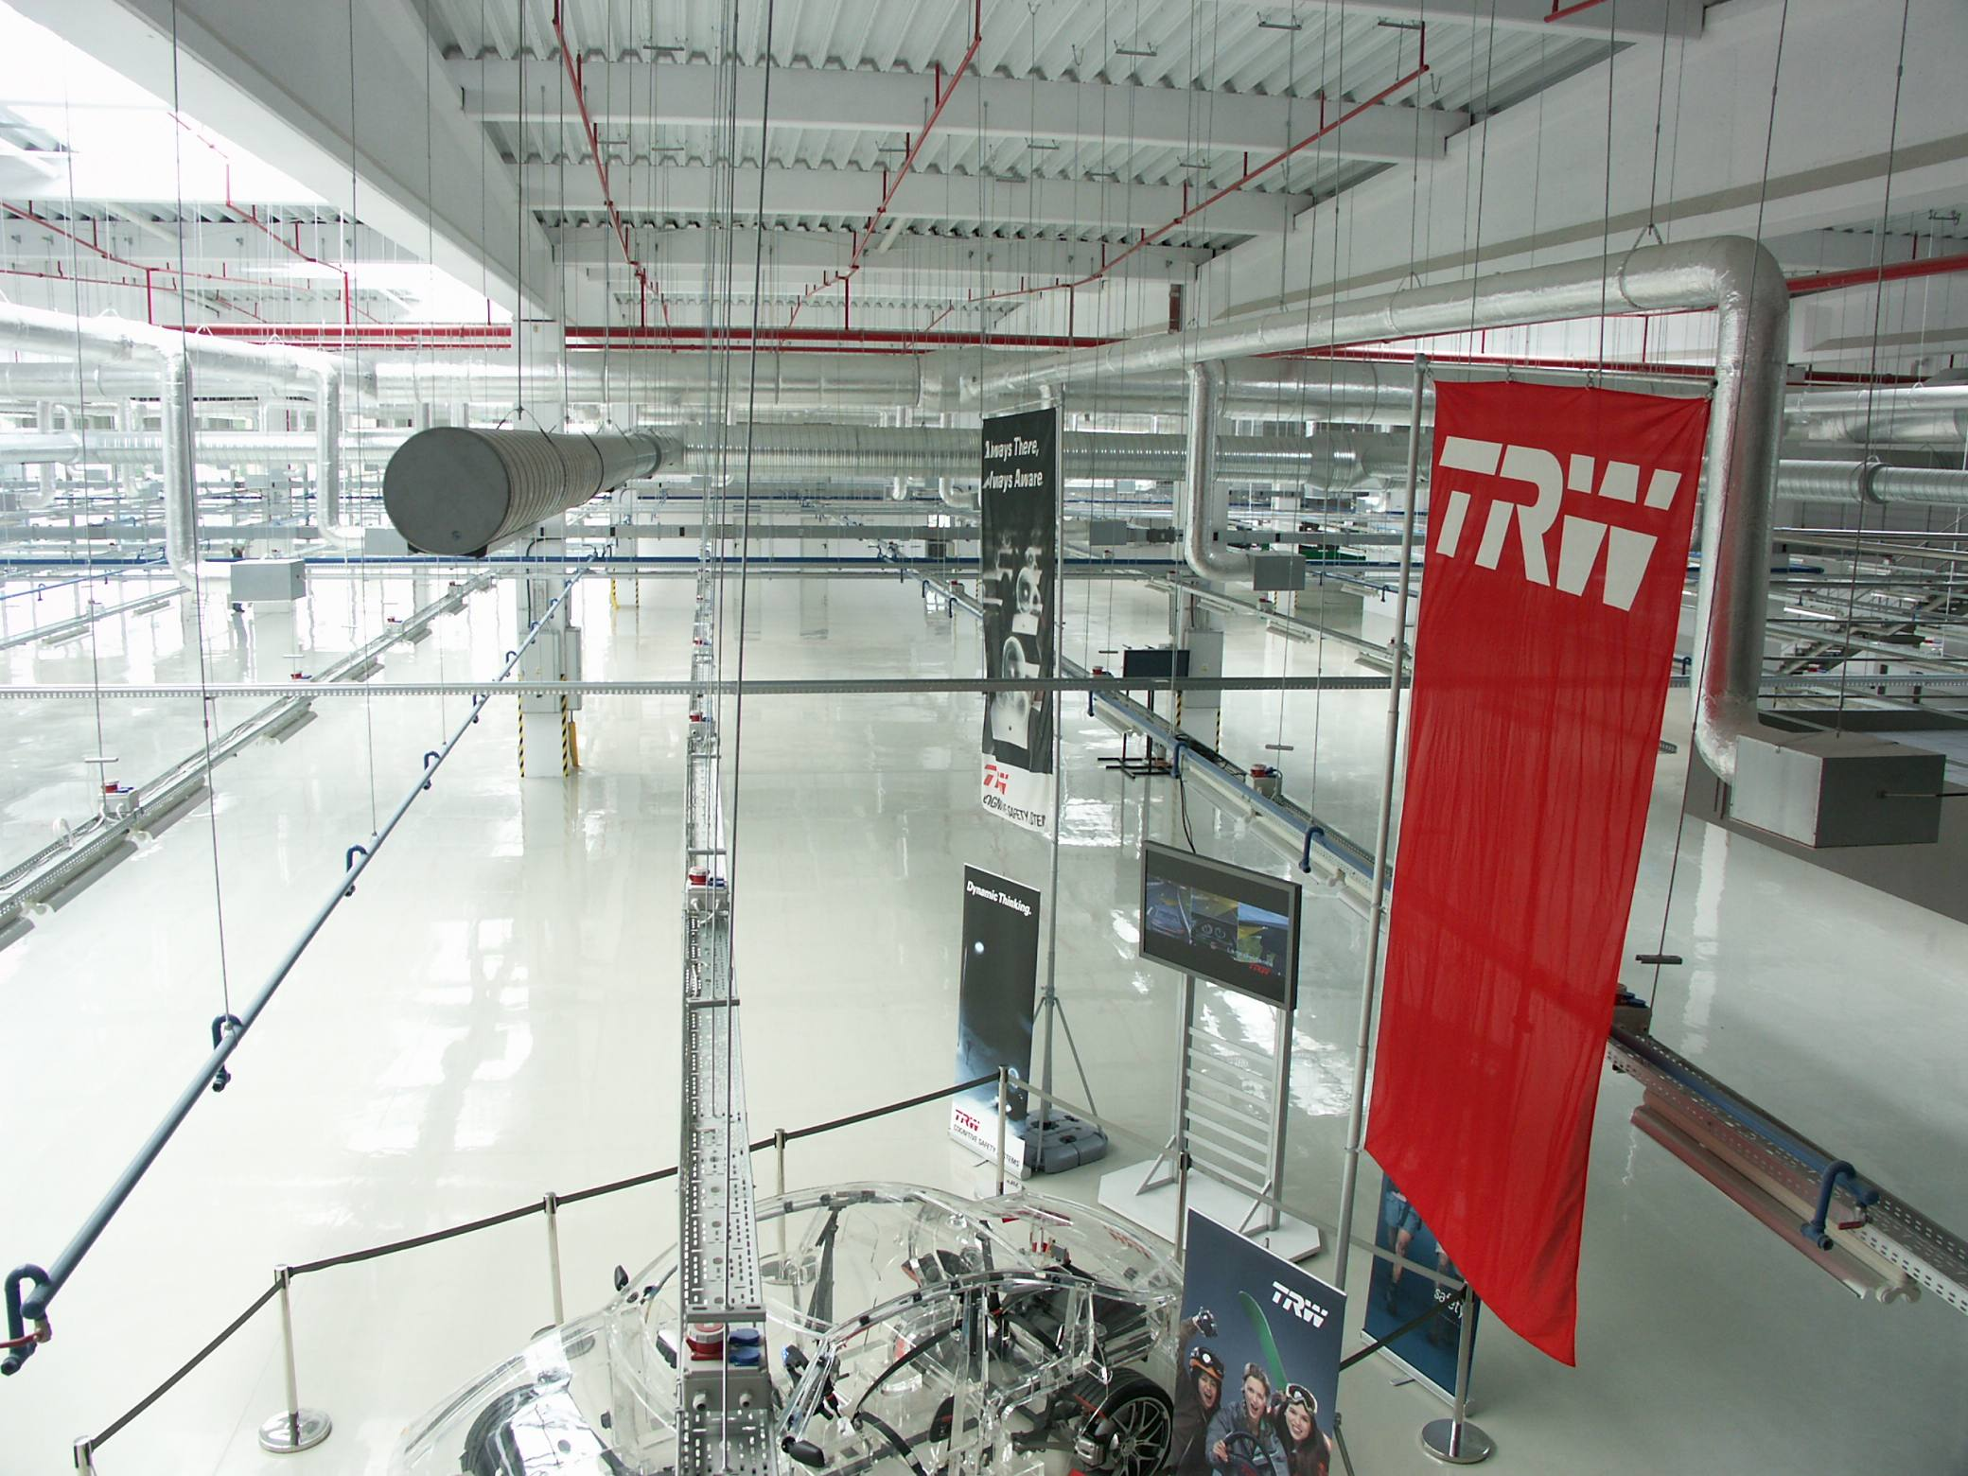
GOSPODARKA
KOMPLETNA OFERTA DLA PRZEDSIĘBIORCZOŚCI
1
PLANY ZAGOSPODAROWANIA PRZESTRZENNEGO
2
PROGRAM WSPIERANIA PRZEDSIĘBIORCZOŚCI
3
SPECJALNE STREFY EKONOMICZNE
4
ULGI PODATKOWE DLA PRZEDSIĘBIORCÓW
CZĘSTOCHOWA
2017

Slide 3

GOSPODARKA
SPECJALNE STREFY EKONOMICZNE
12 NOWYCH
DUŻYCH PRZEDSIĘBIORCÓW
1
117 mln zł
NAKŁADÓW INWESTYCYJNYCH
2
617
NOWYCH MIEJSC PRACY
3
CZĘSTOCHOWA
2017

Slide 4

INWESTYCJE DROGOWE
W LATACH 2015 – 2016
na inwestycje drogowe przeznaczono prawie
200 mln zł
CZĘSTOCHOWA
2017

Slide 5

INWESTYCJE DROGOWE
WYBRANE ZADANIA
WĘZEŁ DK-91 i DK-1 UL. WARSZAWSKA | 64 mln
PRZEDŁUŻENIE ALEI BOHATERÓW MONTE CASSINO | 41 mln
ULICA NADRZECZNA | 6,6 mln
MAŁOPOLSKA + ODWODNIENIE + OŚWIETL. | 6,5 mln
DROGA NA TERENIE SSE MIELEC | 6 mln
PRZEBUDOWA ALEI WYZWOLENIA | 5,3 mln
UL. LEGNICKA Z KANAŁEM DESZCZOWYM | 4,9 mln
BUDOWA UL. ŚW. ROCHA | 4,8 mln
UL. LWOWSKA | 4,4 mln
PRZEJŚCIE PODZIEMNE POD ALEJĄ WYZWOLENIA | 4,3 mln
SKRZYŻOWANIE UL. ODLEWNIKÓW | 4,2 mln
PRZEDŁUŻENIE UL. RACŁAWICKIEJ | 3,2 mln
UL. KAZIMIERZA | 3,2 mln
MOST NAD KUCELINKĄ + ODWODNIENIE UL. MIROWSKIEJ | 2,9 mln
PRZEBUDOWA ULICY SOBIESKIEGO | 2,8 mln
ROZBUDOWA UL.ZAŁOGI | 4,9 mln
BUDOWA UL. SKRZETUSKIEGO | 2,3 mln
KANALIZACJA UL. SANITARNEJ i HEKTAROWEJ – | 2,0 mln
CZĘSTOCHOWA
2017

Slide 6

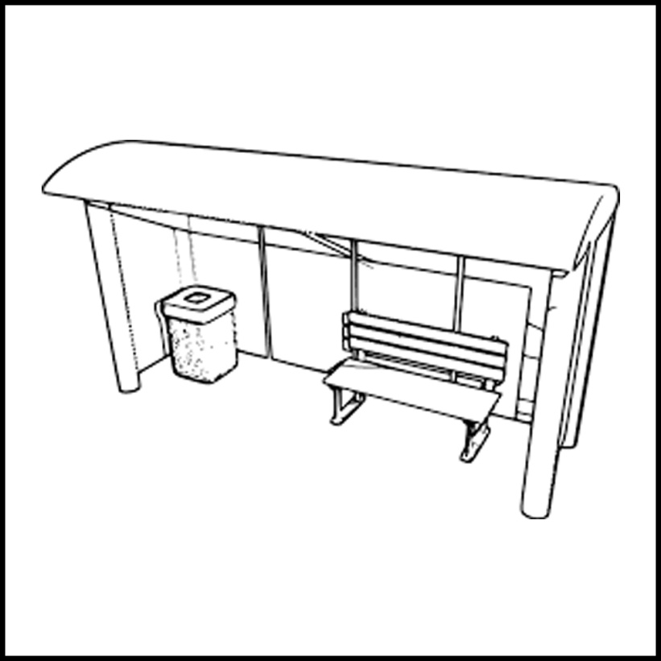
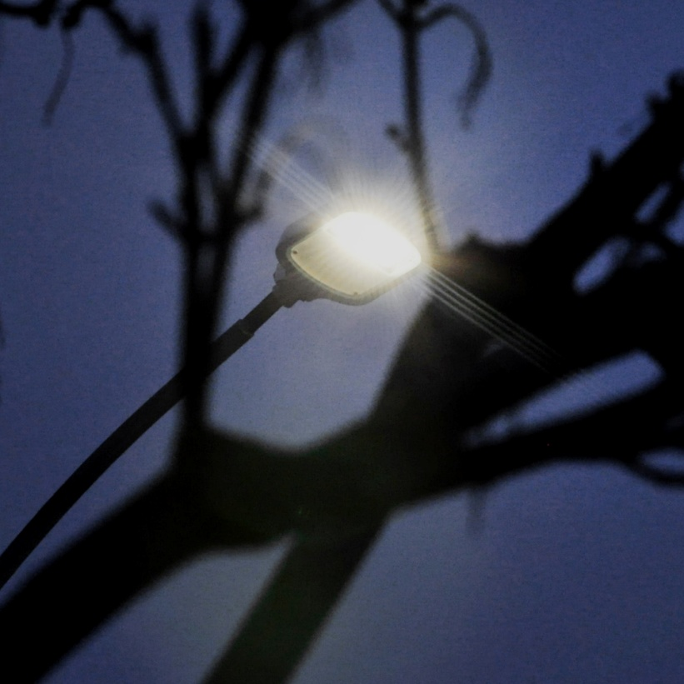
INNE WAŻNE INWESTYCJE
1 mln zł
150 tys. zł
800 tys. zł
Nowe oświetlenie
na kilkudziesięciu częstochowskich ulicach
27 nowych wiat przystankowych
Wymiana 800 punktów oświetlenia ulicznego na energooszczędne LED
CZĘSTOCHOWA
2017

Slide 7
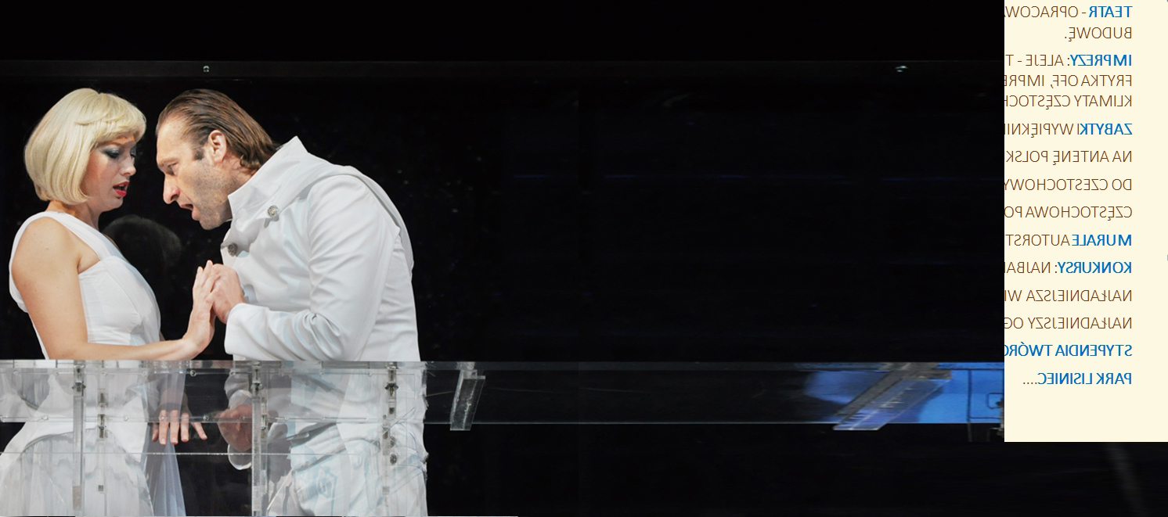
KULTURA
TEATR - OPRACOWANO DOKUMENTACJĘ NA ROZBUDOWĘ I NADBUDOWĘ. KOSZT - OK. 40 MLN ZŁ. JEST JUŻ POZWOLENIE NA BUDOWĘ.
IMPREZY: ALEJE - TU SIĘ DZIEJE, NOC KULTURALNA, FESTIWALE REAGGE ON, RETRO, FESTIWAL KULTURY ALTERNATYWNEJ, FRYTKA OFF, IMPREZY JAZZOWE, HIP HOP ELEMENTS, DNI CZĘSTOCHOWY, DZIEŃ SAMORZĄDU TERYTORIALNEGO, ARTERIA, KLIMATY CZĘSTOCHOWY, CZĘSTOCHOWA W KADRZE i wiele innych.
ZABYTKI WYPIĘKNIEJĄ ZA MIEJSKIE PIENIĄDZE – 300 TYS. ZŁ.
NA ANTENĘ POLSKIEGO RADIA KATOWICE WRÓCIŁ PROGRAM LOKALNY
DO CZESTOCHOWY PRZENIÓSŁ SIĘ FESTIWAL FILMÓW OPTYMISTYCZNYCH
STREFA PIELGRZYMA, STREFA KIBICA
MURALE AUTORSTWA LOKALNYCH TWÓRCÓW
KONKURSY: NAJBARDZIEJ UKWIECONY BALKON,
NAJŁADNIEJSZA WITRYNAŚWIĄTECZNA,
NAJŁADNIEJSZY OGRÓDEK KAWIARNIANY.
STYPENDIA TWÓRCZE I ARTYSTYCZNE
PARK LISINIEC....
CZĘSTOCHOWA
2016

Slide 8



ZDROWIE (2015 – 2016)
Szczepienia dzieci przeciwko pneumokokom
Szczepienia ochronne przeciw grypie
Badania przesiewowe słuchu u dzieci
Profilaktyka zakażeń wirusem brodawczaka ludzkiego
2,8 mln zł
3,5 mln zł
1,2 mln zł
2,6mln zł
Rehabilitacja ruchowa dla osób po 65 r. życia
ZAKUP SPRZĘTU MEDYCZNEGO
DLA SZPITALA
REMONTY
I MODERNIZACJA SZPITALA
DOFINANSOWANIE ZAKUPU 7 KARETEK,
I SPRZĘTU MEDYCZNEGO
DLA POGOTOWIA RATUNKOWEGO
PROGRAMY ZDROWOTNE
Profilaktyka alergii i astmy dla dzieci
Profilaktyka dla osób „Trzeciego
i Czwartego wieku”
Dofinansowanie zabiegu in vitro
CZĘSTOCHOWA
2017

Slide 9

RODZINA
14 ASYSTENTÓW RODZINY
WSPARCIE RODZINY
„JASNE ŻE TAK”
2 mln zł
WSPARCIE RODZIN ZASTĘPCZYCH
2,4 mln zł
CZĘSTOCHOWA
2017

Slide 10

SPORT
NOWE BOISKA SPORTOWE (każde 350 – 440 tys. zł)
SZKOŁY PODSTAWOWE
1, 2, 12, 32, 26, 30, 36
SP 32
ul. Tetmajera
7,4
mln zł
ZESPOŁY SZKÓŁ
im. Kochanowskiego, ul. Warszawska
im. Prusa, ul. Prusa
ZST, Al. Jana Pawła II
GIMNAZJA
7, 9, 12, 16, 17
II LO
ul. Kilińskiego
Boisko
przy
ul. Lourdyjskiej
SZKOLENIE SPORTOWE
DZIECI I MŁODZIEŻY
Boisko
przy
ul. Krakowskiej
Boisko
Przy ul. Limanowskiego
W ostatnich latach środki na ten cel wzrosły prawie o 1,4 mln zł
CZĘSTOCHOWA
2017

Slide 11
SPORT
4,4
mln zł
12
mln zł
400
tys. zł
2015 rok
6,5km
SALA GIMNASTYCZNA PRZY ZESPOLE SZKÓŁ
BIEGAŃSKIEGO
HALA SPORTOWA W IV LO
IM. HENRYKA SIENKIEWICZA
BASEN
PRZY IV LO
(ZAKOŃCZENIE ROK 2016)
PLACE ZABAW DLA DZIECI
ŚCIEŻKI ROWEROWE
CZĘSTOCHOWA
2017

Slide 12


EDUKACJA
WYDATKI NA EDUKACJĘ TO
36 %
CAŁEGO BUDŻETU
SUBWENCJA Z BUDŻETU PAŃSTWA
NA 1 UCZNIA
7.600 zł
FAKTYCZNY KOSZT KSZTAŁCENIA 1 UCZNIA
10.000 zł
DOPŁATA DO SUBWENCJI
w ciągu 2 lat
112 mln zł
CZĘSTOCHOWA
2017

Slide 13

EDUKACJA
AKADEMICKA CZĘSTOCHOWA
500 tys. zł - DOFINANSOWANIE ZAKUPÓW W POLITECHNICE CZĘSTOCHOWSKIEJ ORAZ AKADEMII IM. JANA DŁUGOSZA
57 tys. zł - NAGRODY ZA NAJLEPSZĄ PRACĘ INŻYNIERSKĄ, LICENCJACKĄ, MAGISTERSKĄ LUB DOKTORSKĄ ZWIĄZANĄ
Z PROMOCJĄ CZĘSTOCHOWY
CZĘSTOCHOWA
2016

Slide 14

EDUKACJA (inwestycje)
BASEN PRZY IV LO
im. H. SIENKIEWICZA
Koszt - 12 mln zł
Program obejmuje
11 największych placówek oświatowych w mieście.
Koszt – 40 mln zł
TERMOMODERNIZACJA OBIEKTÓW OŚWIATOWYCH
ROZPOCZĘCIE PRZEBUDOWY budynku
LO im. Słowackiego
3,8 mln zł
CZĘSTOCHOWA
2017

Slide 15
EDUKACJA (inwestycje)
TERMOMODERNIZACJA
4 PRZEDSZKOLI
1,3 mln zł
2,5 mln zł
REMONTY w szkołach
BEZPŁATNY JĘZYK ANGIELSKI, RYTMIKA, TANIEC, NAGRODY DLA UCZNIÓW SZCZEGÓLNIE UZDOLNIONYCH, KLASY WIELOZAWODOWE, NAUKA ZAWODU WE WSPÓŁPRACY Z POTENCJALNYM PRACODAWCĄ, JEDNOLITY SYSTEM DORADZTWA ZAWODOWEGO.
PONADTO
CZĘSTOCHOWA
2017

Slide 16
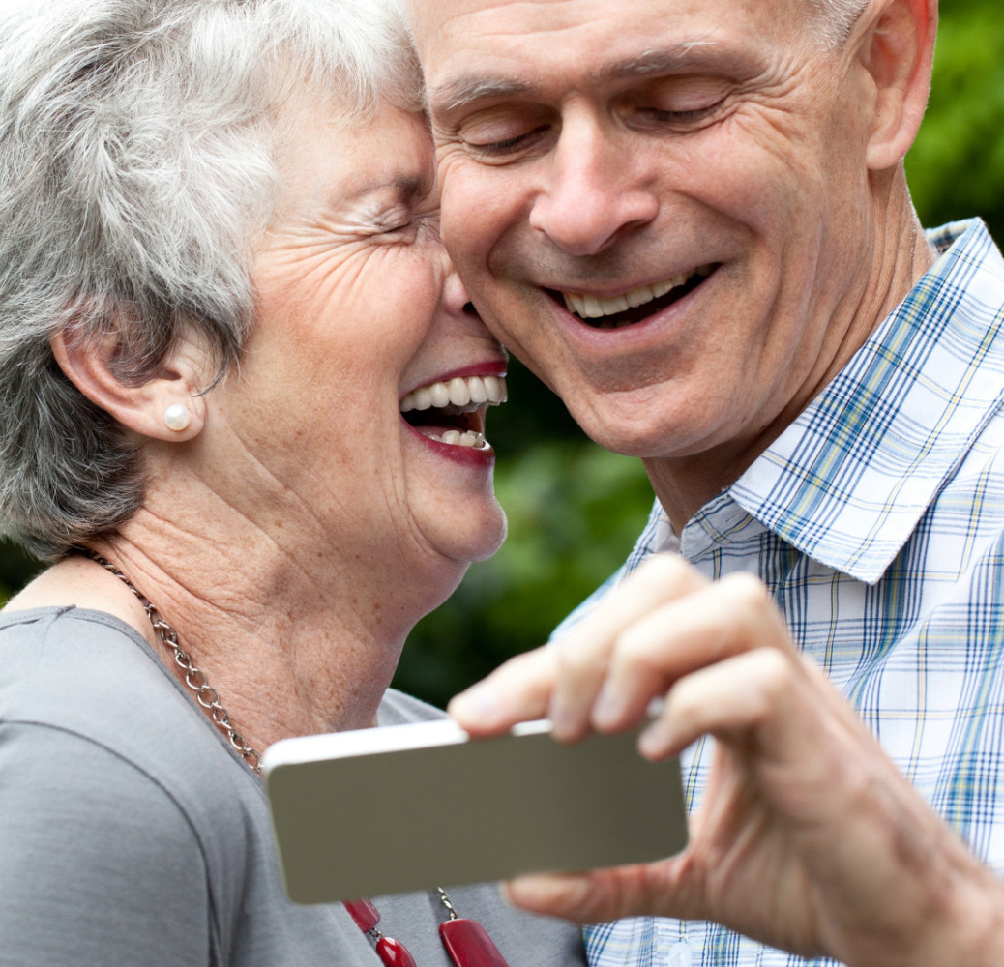
CZĘSTOCHOWA SENIOROM
Z WDZIĘCZNOŚCI I SZACUNKU
Prowadzimy szeroki program
aktywizacji seniorów
Promujemy aktywność ruchową
wśród osób starszych
Staramy się ograniczyć koszty
życia seniorów,
a ich codzienność jak najbardziej
uprzyjemnić
CZĘSTOCHOWA
2017

Slide 17

CZĘSTOCHOWA SENIOROM
DZIAŁANIA NA RZECZ OSÓB STARSZYCH
MIEJSKA RADA SENIORÓW…
2 NOWE DOMY DZIENNEGO POBYTU „SENIOR-WIGOR”
„KAWIARENKA DLA SENIORA” - 2 900 KUPONÓW (2015-16)
OD 1 STYCZNIA 2015 r. - BEZPŁATNE PRZEJAZDY MPK DLA OSÓ POWYŻEJ 70 ROKU ŻYCIA....
RABATOWE KARTY "CZĘSTOCHOWSKI SENIOR" DLA 8 TYS. OSÓB
PLACE REKREACJI RUCHOWEJ DLA SENIORÓW (JUŻ 25)
LETNIE SPOTKANIA PLENEROWE
"POGODNA JESIEŃ - STARZEJ SIĘ ZDROWO"
BALE: ANDRZEJKOWY, WALENTYNKOWY, SOBÓTKOWY
WYCIECZKI DLA SENIORÓW,
SENIORIADA
REHABILITACJA I WSPIERANIE AKTYWNOŚCI RUCHOWEJ
PROGRAM "TRZECIEGO I CZWARTEGO WIEKU" ..
PRZEGLĄD CHÓRÓW TRZECIEGO WIEKU
CZĘSTOCHOWA
2017

Slide 18

CZĘSTOCHOWA SENIOROM
Z WDZIĘCZNOŚCI I SZACUNKU
CZĘSTOCHOWA POSIADA CERTYFIKAT
„GMINA PRZYJAZNA SENIOROM”
CZĘSTOCHOWA
2017

Slide 19
FUNDUSZE EUROPEJSKIE
Częstochowa pełni rolę INSTYTUCJI POŚREDNICZĄCEJ w ramach perspektywy finansowej 2014-2020. Pierwsze konkursy dopiero startują…
104 MLN EURO
NA REGIONALNE INWESTYCJE TERYTORIALNE:
TABOR AUTOBUSOWY, MODERNIZACJA MIESZKAŃ SOCJALNYCH, TERMOMODERNIZACJA OBIEKTÓW UŻYTECZNOŚCI PUBLICZNEJ, WYMIANA OŚWIETLENIA ULICZNEGO, SZKOLNICTWO ZAWODOWE, ODNAWIALNE ŹRÓDŁA ENERGII, ROZWÓJ USŁUG SOCJALNYCH
ZŁOŻYLIŚMY KOLEJNE PROJEKTY Z ZAKRESU: DK-1, MODERNIZACJI BUDYNKÓW OŚWIATOWYCH
I SPORTOWYCH
W OPRACOWANIU SĄ KOLEJNE PROJEKTY M.IN NA: ZAKUP TABORU AUTOBUSOWEGO, ROZBUDOWĘ INFRASTRUKTURY SOCJALNEJ, BUDOWĘ CENTRÓW PRZESIADKOWYCH
CZĘSTOCHOWA
2017

Slide 20




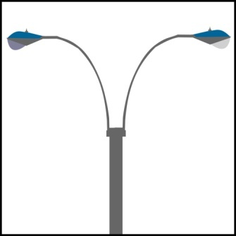
FUNDUSZE EUROPEJSKIE
KOLEJNE PROJEKTY:
ZAKUP TABORU AUTOBUSOWEGO
W REALIZACJI:
PRZEBUDOWA DROGI WOJEWÓDZKIEJ
NR 908 Z PRZEDŁUŻENIEM ULICY BOHATERÓW MONTE CASSINO DO UL. DŹBOWSKIEJ, CZY PRZEBUDOWA GŁÓWNEJ
I PRZEJAZDOWEJ (CZYLI SKOMUNIKOWANIE MIASTA
Z WĘZŁAMI AUTOSTRADOWYMI)
ROZBUDOWA INFRASTRUKTURY SOCJALNEJ
ROZWÓJ SZKOLNICTWA ZAWODOWEGO
WYMIANA OŚWIETLENIA ULICZNEGO
CZĘSTOCHOWA
2017

Slide 21
BEZROBOCIE
NAJNIŻSZE OD 15 LAT!
 | GRUDZIEŃ 2014 | GRUDZIEŃ 2015 | GRUDZIEŃ 2016
POLSKA | 11,4 % | 9,6 % | 8,3 %
WOJEWÓDZTWO ŚLĄSKIE | 9,6 % | 8,2 % | 6,7 %
CZĘSTOCHOWA | 11,2 % | 8,5 % | 6,5 %
CZĘSTOCHOWA
2017

Slide 22
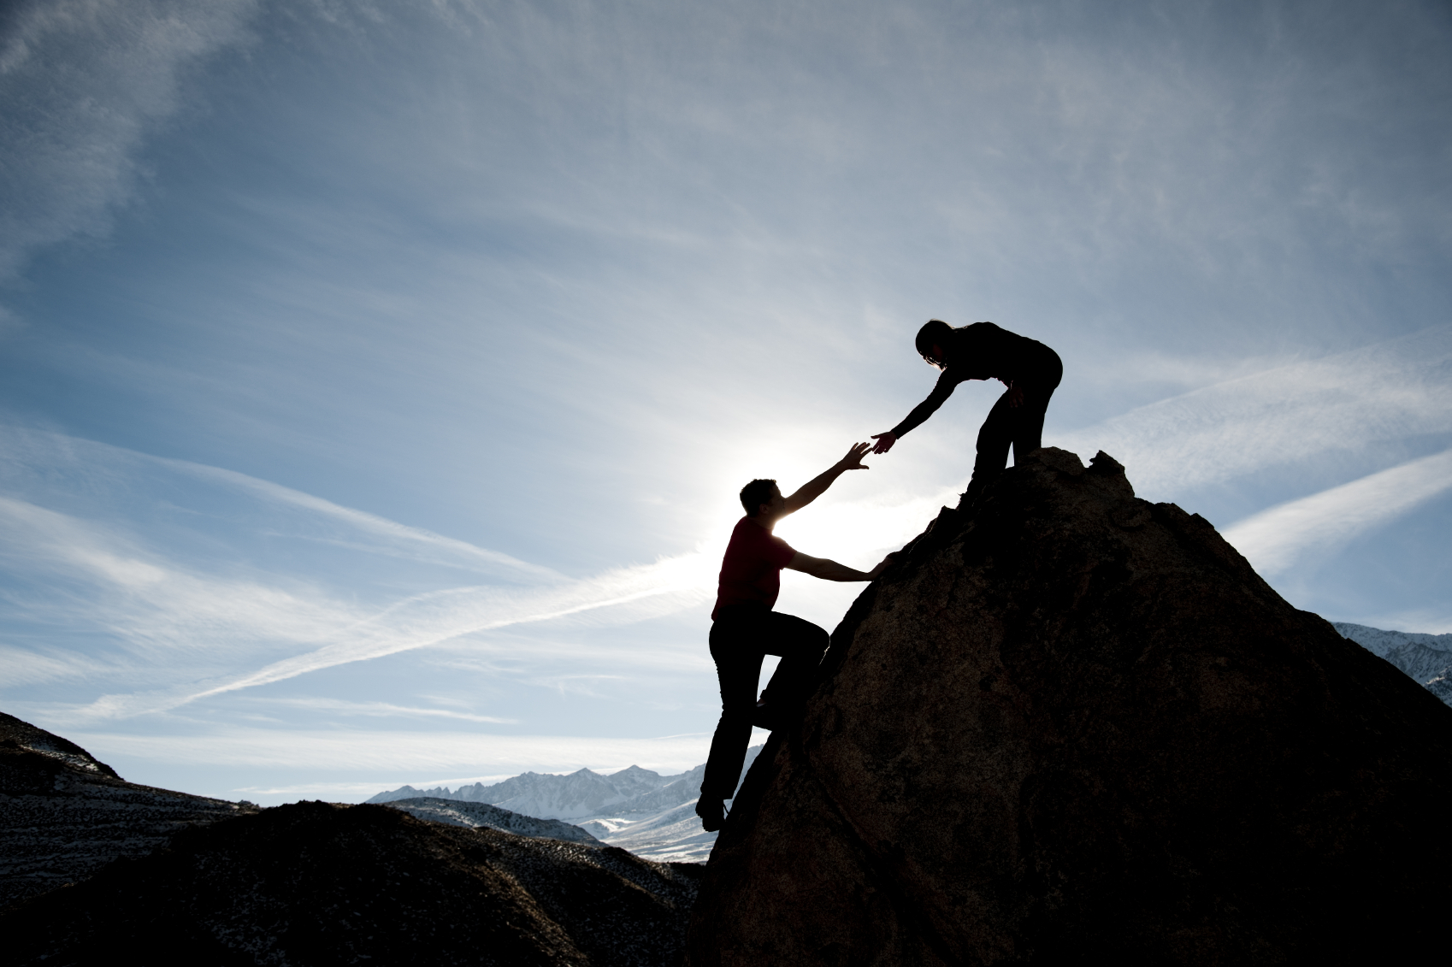
CZĘSTOCHOWA
POZARZĄDOWA
ORGANIZACJE POZARZĄDOWE
W 2015 i 2016 r. - 68 mln zł

Slide 23

BUDŻET OBYWATELSKI
150 zadań - 12,3 mln zł
CZĘSTOCHOWA
2017

Slide 24
OCHRONA ŚRODOWISKA
Można już składać wnioski o dofinansowanie
z budżetu miasta do modernizacji systemów grzewczych, montażu kolektorów słonecznych
i usuwania azbestu.
WYDZIAŁ
OCHRONY ŚRODOWISKA
ROLNICTWA I LEŚNICTWA
CZĘSTOCHOWA
2017

Slide 25



OCHRONA ŚRODOWISKA
USUWANIE AZBESTU
Dofinansowanie - do 75% kosztów demontażu, transportu oraz unieszkodliwienia odpadów azbestowych
MODERNIZACJA SYSTEMÓW GRZEWCZYCH
Dofinansowanie – do 50% kosztów zakupu nowego kotła
MONTAŻ KOLEKTORÓW SŁONECZNYCH
Dofinansowanie - do 50% kosztów zakupu i instalacji solarów
WYDZIAŁ
OCHRONY ŚRODOWISKA
ROLNICTWA
I LEŚNICTWA
CZĘSTOCHOWA
2017

Slide 26

OCHRONA ŚRODOWISKA
PROJEKT „SŁONECZNA GMINA”
Dofinansowanie do 75% kosztów instalacji:
- kolektorów słonecznych (nie więcej niż 12 000 zł)
- paneli fotowoltaicznych (nie więcej niż 15 000 zł)
- pomp ciepła (nie więcej niż 18 000 zł)
Miasto zamontuje instalacje na nieruchomościach osób nie prowadzących działalności gospodarczej, wybranych do projektu wg kryteriów określonych w regulaminie.
Zamontowane instalacje przez 5 lat od daty trwałości projektu będą własnością gminy i będą użyczane mieszkańcom. Po tym okresie za symboliczną złotówkę przejdą na własność mieszkańców.
WYDZIAŁ
OCHRONY ŚRODOWISKA
ROLNICTWA
I LEŚNICTWA
Budowa infrastruktury służącej do produkcji energii ze źródeł odnawialnych
CZĘSTOCHOWA
2017

Slide 27

„Jasne, że Województwo Częstochowskie!”
Kampania Urzędu Miasta Częstochowy
na rzecz przywrócenia Województwa Częstochowskiego
2016
CZĘSTOCHOWA
2017

Slide 28


„Jasne, że Województwo Częstochowskie!”
- Realizację kampanii rozpoczął apel o poparcie inicjatywy przywrócenia Województwa Częstochowskiego i masowa wysyłka listu otwartego do kancelarii pani premier.
- Do akcji przyłączyła się Młodzieżowa Rada Miasta Częstochowy, a stosowne stanowisko w tej sprawie przyjęła Rada Miasta Częstochowy.
- Apel był przesyłany mieszkańcom do skrzynek na listy pocztą tradycyjną oraz promowany na miejskich stronach internetowych i na kontach Częstochowy
w portalach społecznościowych.
- Częstochowianie mogli złożyć podpisy pod listem na specjalnych stoiskach
w różnych częściach miasta, bądź wysyłać go elektronicznie.
DZIAŁANIA
Do włączenia się w kampanię „wojewódzką” gmina wraz z partnerami zachęcała organizując różnorodne eventy. Pod hasłem „Jasne, że Częstochowa” odbyły się m.in.:
- Maraton 42-200 Częstochowskie
- Mistrzostwa w Squash’u "Jasne, że częstochowskie"
- Maraton MTB „Jasne, że Województwo Częstochowskie” - Trek Demo Challenge
- Pikniki Rodzinne
- Symboliczny marsz 1 maja
- 24. Dni Częstochowy - doroczne święto miasta, które w tym roku zdominowały największe częstochowskie gwiazdy muzyki i młode artystyczne talenty.
- Debaty akademickie – spotkana ekspertów i wszystkich zainteresowanych statusem Częstochowy wśród polskich miast, jej walorami, aktywnością w różnych dziedzinach, demografią, potrzebami i przyszłym rozwojem. (w trackie przygotowań)
CZĘSTOCHOWA
2017

Slide 29
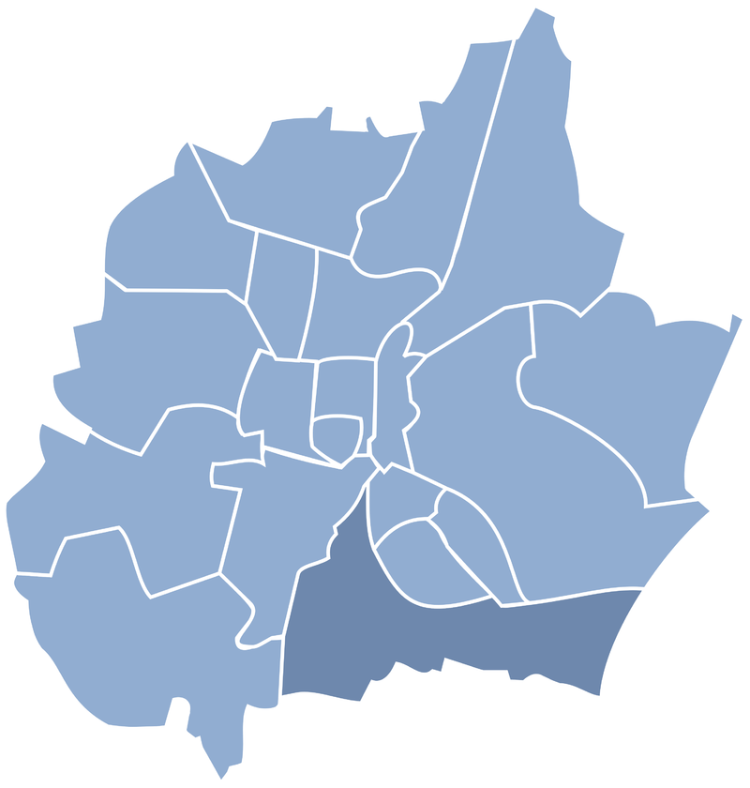
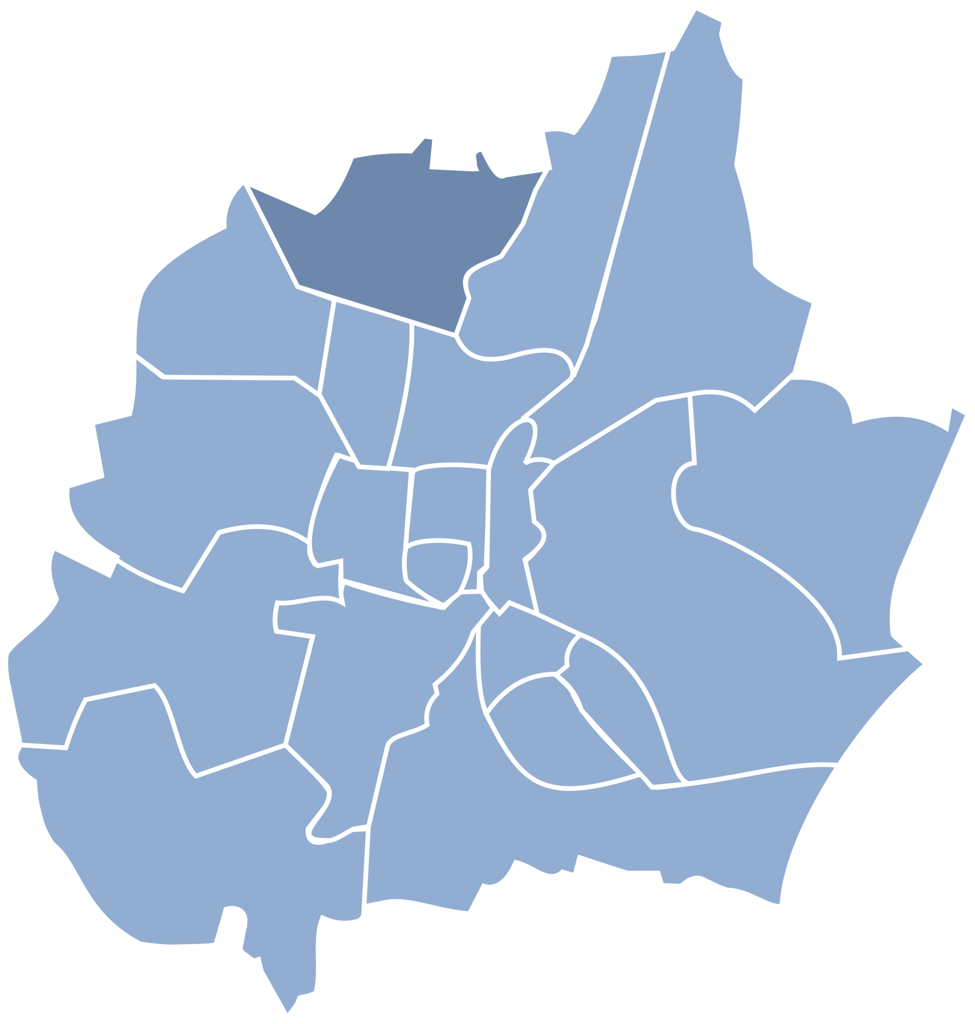
BŁESZNO
CZĘSTOCHOWA
2017

Slide 30

BŁESZNO
WYDZIAŁ INWESTYCJI I ZAMÓWIEŃ PUBLICZNYCH
MIEJSKI ZARZĄD DRÓG I TRANSPORTU
INWESTYCJE
ZREALIZOWANE
CZĘSTOCHOWA
2017

Slide 31

BŁESZNO
WYDZIAŁ INWESTYCJI I ZAMÓWIEŃ PUBLICZNYCH
2013
2016
Kanał sanitarny
ul. Wirażowa
72 tys. zł
Zagospodarowanie terenu
przy Zespole Szkół nr 2 (BO)
ul. Wirażowa 8
106,3 tys. zł
Kanał sanitarny (LIM)
ul. Kusocińskiego
28,8 tys. zł
(inicjator - 6 tys. zł)
Kanał sanitarny
ul. Kusocińskiego - fragment
35,7 tys. zł
(inicjator - 5,9 tys. zł)
Kanał sanitarny
ul. Bakaliowa – fragment
27,7 tys. zł
(inicjator - 9,1 tys. zł)
CZĘSTOCHOWA
2017

Slide 32
BŁESZNO
WYDZIAŁ INWESTYCJI I ZAMÓWIEŃ PUBLICZNYCH
budowa placu zabaw wraz z siłownią
przy ul. Załogi
100 tys. zł
budowa placu zabaw wraz z siłownią
przy Zespole Szkół nr 2
ul. Wirażowa
100 tys. zł
budowa placu zabaw wraz z siłownią
przy ul. Wypalanki
100 tys. zł
Lokalne inicjatywy mieszkaniowe
budowa kanału sanitarnego
ulica boczna od ul. Wypalanki
65,6 tys. zł
Remonty
remont dachu
Zespół Szkół nr 2, ul. Wirażowa 8
koszt 90 tys. zł
Inwestycje planowane w roku 2017
CZĘSTOCHOWA
2017

Slide 33
BŁESZNO
MIEJSKI ZARZĄD DRÓG I TRANSPORTU
2013
2014
2015
Budowa oświetlenia
ul. Weyssenhoff i ul. Śnieżna
69 tys. zł
Przebudowa mostu
przez rzekę Konopkę
ul. Żyzna
384 tys. zł
Budowa oświetlenia
ul. Korkowa - odcinek
110 tys. zł
Budowa ul. Warzywnej
647,9 tys. zł
Budowa oświetlenia
ul. Tajnej Organizacji Nauczycielskiej (TON)
odcinki ul. Szkolnej i ul. Różanej
59,6 tys. zł
Budowa oświetlenia
ul. Brzezińska- odcinek
43,9 tys. zł
Budowa oświetlenia
ul. Piękna
odcinek ul. Wczasowej
107,3 tys. zł
Remont chodnika i podjazdów dla OSP Błeszno (BO)
21 tys. zł
Remont nawierzchni
ul. Długa (BO)
109,7 tys. zł
Przebudowa ul. Poselskiej
125,7 tys. zł
CZĘSTOCHOWA
2017

Slide 34
BŁESZNO
MIEJSKI ZARZĄD DRÓG I TRANSPORTU
2016
2017
Rozbudowa ul. Załogi
5 mln zł
Budowa oświetlenia
ul. Poselska - odcinek
330,6 tys. zł
Remont chodnika
ul. Bugajska (BO)
32 tys. zł
Droga w ul. Różanej
(od ul. Bohaterów Katynia do ul. Wrzosowej)
dokumentacja (BO)
Przewidywany termin realizacji dokumentacji – III kw. 2017 r.
W ramach bieżącego utrzymania dróg MZDiT w ciągu całego roku wykonuje
w miarę potrzeb: naprawy jezdni bitumicznych oraz chodników, równanie dróg gruntowych, konserwację kanalizacji deszczowej, utrzymanie oznakowania pionowego i poziomego oraz urządzeń bezpieczeństwa ruchu.
CZĘSTOCHOWA
2017

Slide 35
BŁESZNO
WYDZIAŁ POLITYKI SPOŁECZNEJ
BUDŻET OBYWATELSKI
W tegorocznej III edycji BO, w głosowaniu wzięło udział ponad 22 000 osób, które oddały 20 866 głosów ważnych.
Frekwencja w mieście wyniosła 9,52%.
W tym roku wybieraliśmy spośród 374 propozycji zadań:
81 ogólnomiejskich
i 293 dzielnicowych.
Do realizacji mieszkańcy wybrali 5 zadań ogólnomiejskich
i 109 dzielnicowych.
W dzielnicy Błeszno odnotowano NAJWYŻSZĄ frekwencję - 26%
Zagłosowało 1073 z 4127 mieszkańców dzielnicy.
Na konto dzielnicy Błeszno przeszły wszystkie niewykorzystane środki z puli ogólnomiejskiej i pul dzielnicowych, czyli 59 057 zł.
Pozwoliło to na sfinansowanie dwóch dodatkowych zadań w dzielnicy.
CZĘSTOCHOWA
2017

Slide 36
BŁESZNO
WYDZIAŁ POLITYKI SPOŁECZNEJ
BUDŻET OBYWATELSKI
W 2016 roku w dzielnicy Błeszno w ramach budżetu obywatelskiego zrealizowane zostało 8 zadań za łączną kwotę 221 650 zł
Zagospodarowanie terenu przy Zespole Szkół nr 2
ul. Wirażowa
Zakup sprzętu ratownictwa technicznego
i drogowego
dla OSP
Brzeziny Wielkie
Remont chodnika przy ul. Bugajskiej
Kosze na śmieci
Festyn sąsiedzki
Montaż tablic informacyjnych
Zajęcia Nordic Walking
Festyn na Błesznie „Strażacy Dzieciom”
CZĘSTOCHOWA
2017

Slide 37
BUDŻET OBYWATELSKI
BŁESZNO
WYDZIAŁ POLITYKI SPOŁECZNEJ
Zadania dzielnicowe
200
tys. zł
20
tys. zł
9
tys. zł
50
tys. zł
1
tys. zł
Samochód ratownictwa technicznego
z przyczepą
dla OSP Błeszno
Zakup aparatów ochrony dróg oddechowych
dla OSP
Brzeziny Wielkie
Warsztaty artystyczne
w przedszkolu
nr 19 (w trakcie realizacji)
Droga w ulicy Różanej
(w trakcie realizacji dokumentacji)
Obsadzenie zielenią wysepki skrzyżowanie Bohaterów Katynia
i Brzezińskiej
(w trakcie realizacji)
4892 pkt.
1478 pkt.
389 pkt.
250
pkt.
86
pkt.
CZĘSTOCHOWA
2017

Slide 38
OCHRONA ŚRODOWISKA
UTRZYMANIE ZIELENI MIEJSKIEJ NA TERENIE DZIELNICY 2016
Porządkowanie tzw. „dzikich wysypisk śmieci”
ul. Kusocińskiego
ul. Wczasowa
zbiornik Michalina - ul. Bugajska
Cięcia pielęgnacyjne drzew
ul. Bohaterów Katynia - 2 szt. wierzby i 1 szt. kasztanowca
Wycinka drzew
ul. Żyzna - 21 szt. (7 szt. dębów, 2 szt. jarząbów, 1 szt. brzozy,
2 szt. jesionów, 1 klon, 1 lipa, 8 szt. wierzby, 1 olcha)
WYDZIAŁ
OCHRONY ŚRODOWISKA
ROLNICTWA I LEŚNICTWA
CZĘSTOCHOWA
2017

Slide 39
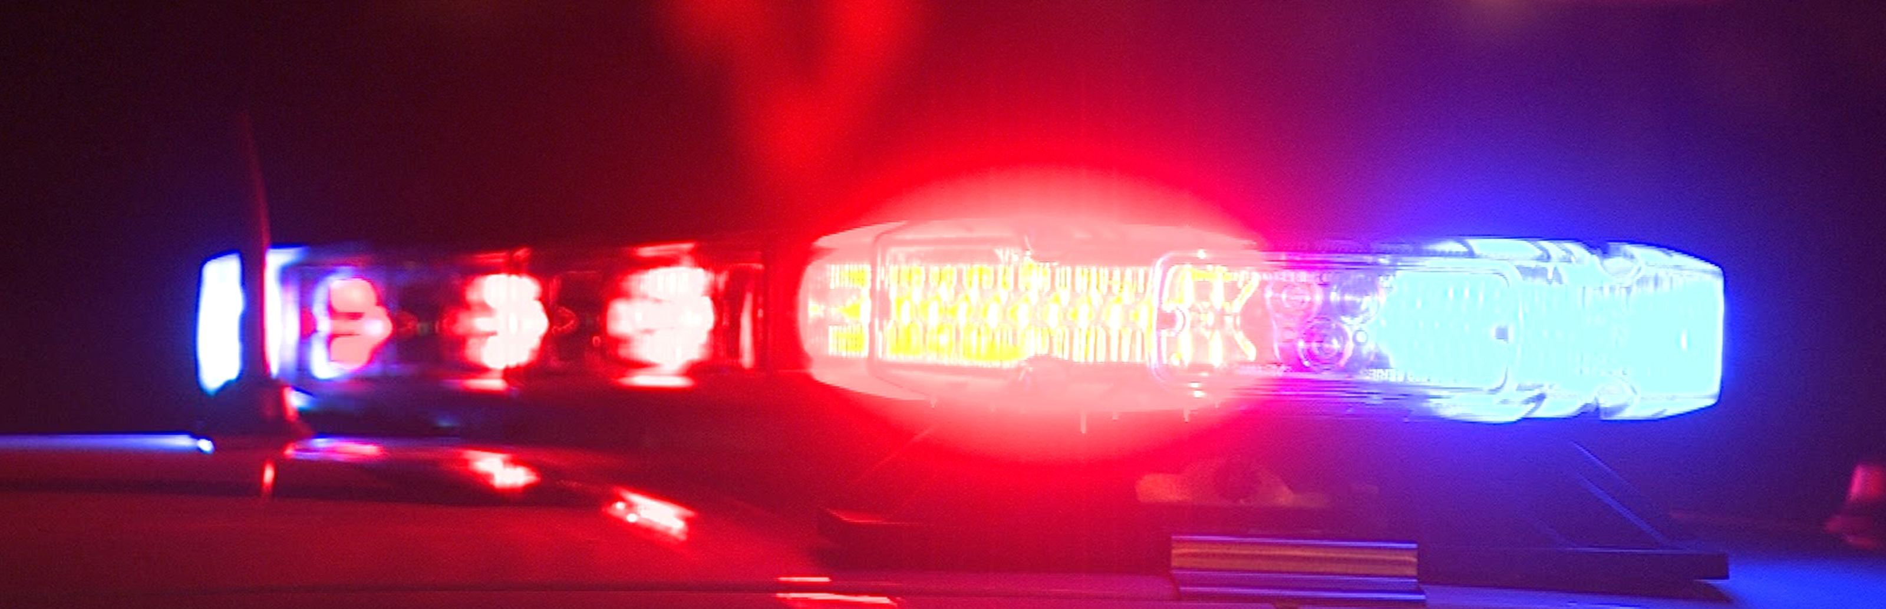

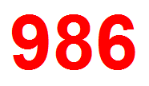
STRAŻ MIEJSKA
CHARAKTERYSTYKA ZAGROŻEŃ
spożywanie alkoholu w pobliżu miejsc jego sprzedaży – np. Bohaterów Katynia 80 (Sklep Lux-Społem), Długa 1
dewastacje i zaśmiecanie przystanków komunikacji publicznej, palenie papierosów na przystankach, dewastacje i podpalenia ekranów dźwiękochłonnych
spalanie odpadów na terenach posesji oraz w piecach
brak podłączania do kanalizacji sanitarnej, brak umów i rachunków na wywóz odpadów ciekłych, itp.
nieletni w pustostanach (ul.Grzybowska 174, Boh. Katynia 41)
podpalenia traw i nieużytków (Kusocińskiego, Podbucze, Południowa)
dzikie wysypiska – np. teren wzdłuż ul. Kusocińskiego, w pobliżu ogrodów działkowych
brak nadzoru nad psami
CZĘSTOCHOWA
2017

Slide 40


DZIĘKUJĘ ZA UWAGĘ
Prezydent Miasta Częstochowy
Krzysztof Matyjaszczyk
CZĘSTOCHOWA
2017

